Slide 1

PHÒNG GIÁO DỤC VÀ ĐÀO TẠO QUẬN LONG BIÊN
TRƯỜNG MẦM NON HOA SỮA
Lĩnh vực phát triển nhận thức
Đề tài: Ôn 4 hình
Giáo viên: Lê Thị Tuyết Mai
Lớp: Mẫu giáo Bé C2
NĂM HỌC 2021 - 2022

Slide 2

Bài hát: Hình khối

Slide 3

Trò chơi: Ai thông minh

Slide 8
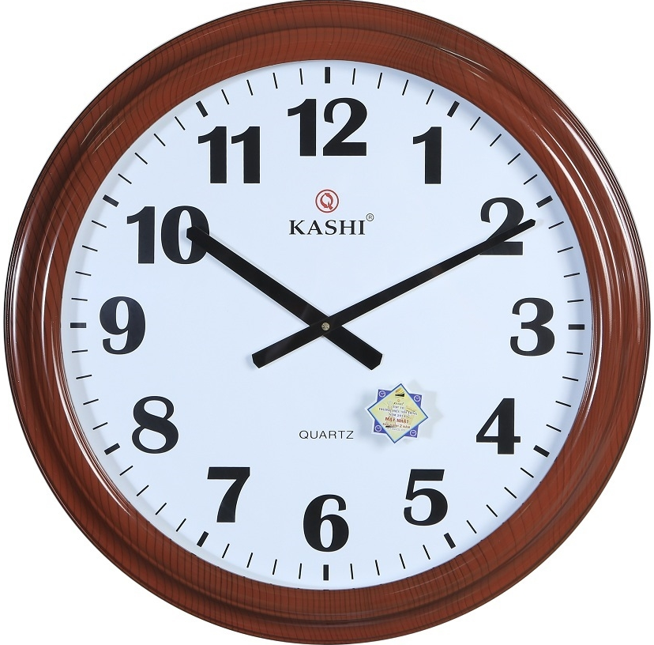

Slide 9
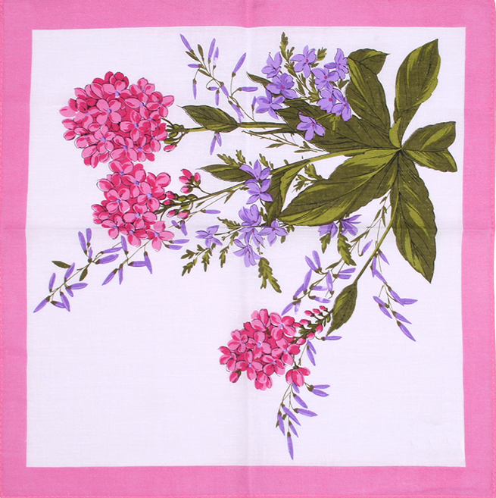

Slide 10


Slide 11
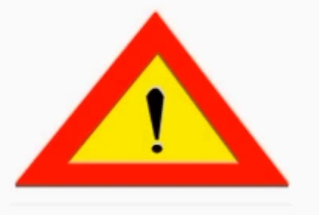

Slide 12
Trò chơi: Chiếc hộp bí mật

Slide 13

Trò chơi: Xúc xắc ma thuật

Slide 14

Trò chơi: Bé khéo tay

Slide 15
HOẠT ĐỘNG GÓC
LỚP MẪU GIÁO BÉ C2

Slide 16
HOẠT ĐỘNG GÓC
LỚP MẪU GIÁO BÉ C2

